Slide 1
Le choix des mots Impacts et contextualisation
Giada de Coulon
Responsable du Comptoir des médias Association Vivre Ensemble, service d’information et de documentation sur le droit d’asile

Slide 2
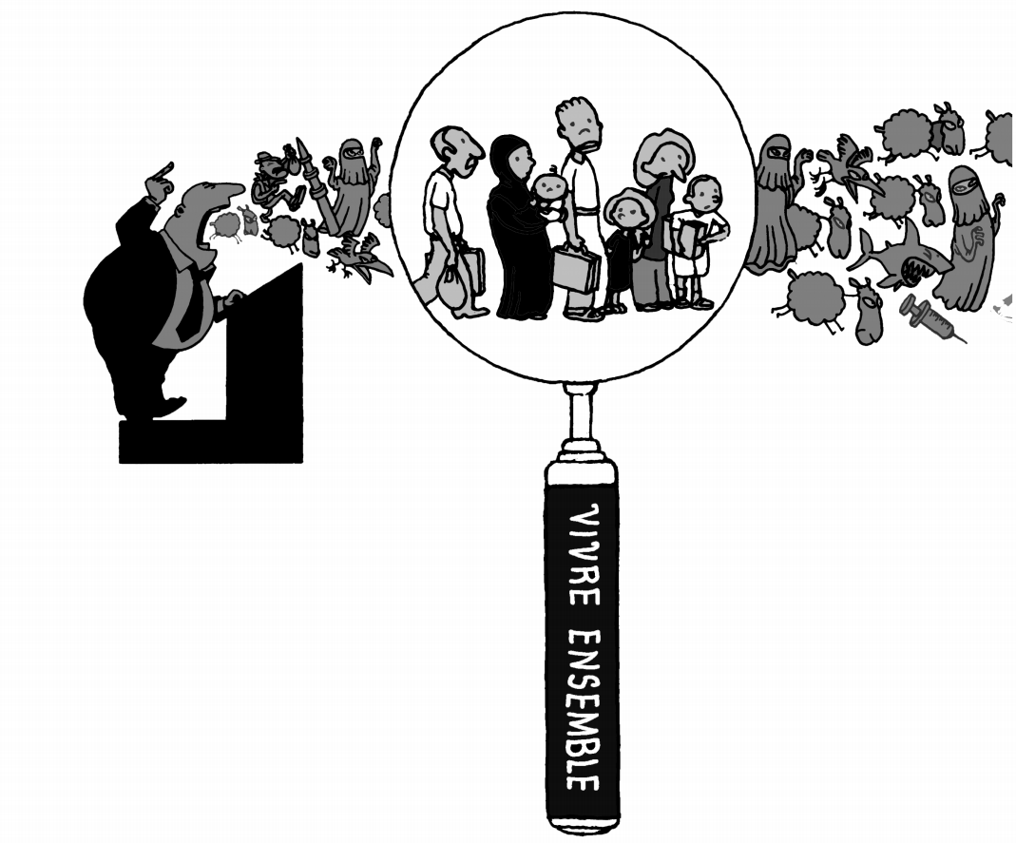
Objectif ?
Définir différents termes utilisés dans le domaine de la migration pour que tout le monde parte avec les mêmes outils au sein des ateliers.

Slide 3
Dénominations plurielles
Bureau cantonal pour l'intégration des étrangers et la prévention du racisme (Vaud)
Chambre cantonale consultative des immigrés (CCCI)
Etablissement vaudois d’accueil des migrants (EVAM)
Service d’aide juridique aux exilés (SAJE)

Slide 4
Le Mémo[ts]
Le Comptoir des médias (2013), un projet de sensibilisation aux questions d’asile et de migration pour les médias et les journalistes.
Association Vivre Ensemble, service d’information et de documentation sur le droit d’asile.
INFORMER POUR RENFORCER LE DROIT DES PERSONNES REFUGIEES

Slide 5
Pourquoi est-ce important de s’accorder sur les termes utilisés?
Certains mots sont des statuts juridiques, ils sont déterminées par des lois, déterminent des droits et des interdits
Requérant·es d’asile: «Personne ayant requis la protection d’un pays autre que le sien, en attente d’une décision. Déposer une demande d’asile est un droit et la personne séjourne légalement dans le pays durant toute la procédure d’asile.»
Certains désignent des processus juridiques mais aussi des statuts administratifs, dont découlent des droits et des interdits
NEM: «Décision des autorités d’écarter une demande d’asile sans examiner sur le fond les motifs de fuite invoqués par la personne en demande de protection.

Slide 6
La terminologie a un impact important sur nos représentations

Slide 7
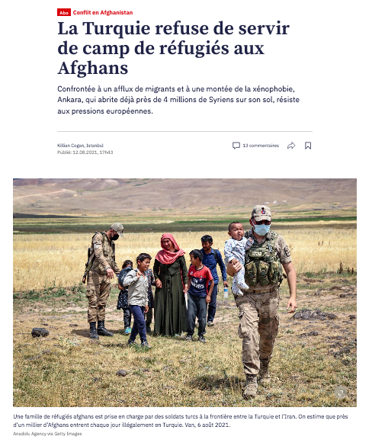
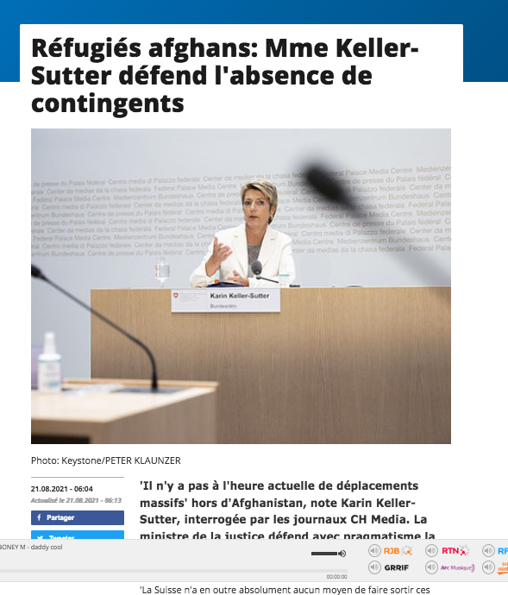
Exemple des réfugié·es afghan·es

Slide 8
Réfugié·e
Quelqu’un qui « craignant avec raison d’être persécutée du fait de sa race, de sa religion, de sa nationalité, de son appartenance à un certain groupe social ou de ses opinions politiques, se trouve hors du pays dont elle a la nationalité et qui ne peut ou, du fait de cette crainte, ne veut se réclamer de la protection de ce pays.» (art. 1 A (2))
Convention relative au statut des réfugiés de 1951 et son Protocole de 1967
Notes:
Reconnaissance individuels des motifs de persécution

Slide 10
Migrant·e
« Personne qui se déplace hors de son pays de résidence, que ce soit pour son travail, ses études, pour rejoindre sa famille ou encore pour fuir son pays. »
« Ce terme générique est de plus en plus utilisé de façon péjorative pour nier à priori le besoin de protection des personnes et la légitimité de leur déplacement »
Mémo[ts]

Slide 11
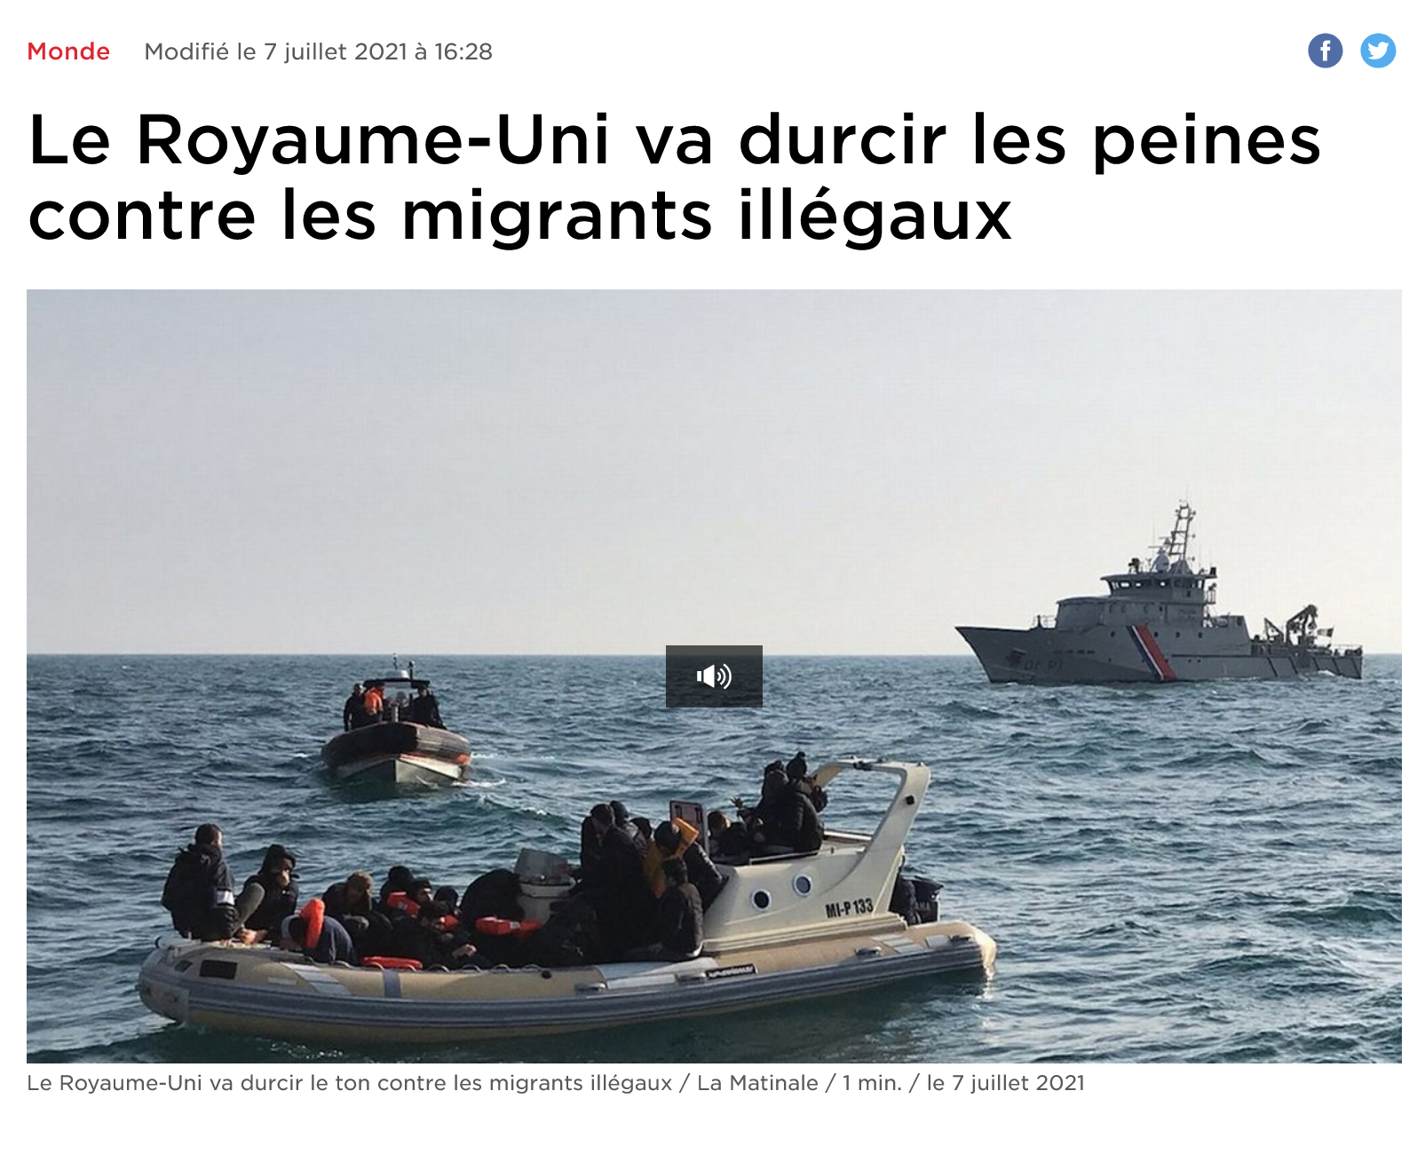
Quand l’utilise-t-on?
20 septembre 2021

Slide 12
Les principales nationalités parmi les migrants sont les Afghans (48%), les Syriens (20%) et les Somaliens (6%)
Quotidien La Croix, 2019

Slide 13
Nos représentations fondent nos actions. Stéréotypes et discriminations se construisent par le langage également.
Stéréotypes: Comment nous nous représentons les autres, croyances simplificatrices à l’égard d’un groupe, peut être négatif ou positif.
Préjugés : Ils s’appuient sur les stéréotypes, dimension normative, a une connotation affective de comment les personnes doivent se comporter.
Discrimination : Crée des frontières symboliques qui produisent un rejet qui vise l’exclusion sur des critères d’origine, religion, genre, état de santé.
Notes:
De fausses représentations peuvent conduire à des préjugés, des stéréotypes, qui peuvent induire des discriminations dans notre quotidien. Nos représentations influencent également nos choix lors de votations. Donc cela a une vrai impact sur la vie des personnes migrantes et la nôtre dans notre pays.

Slide 14
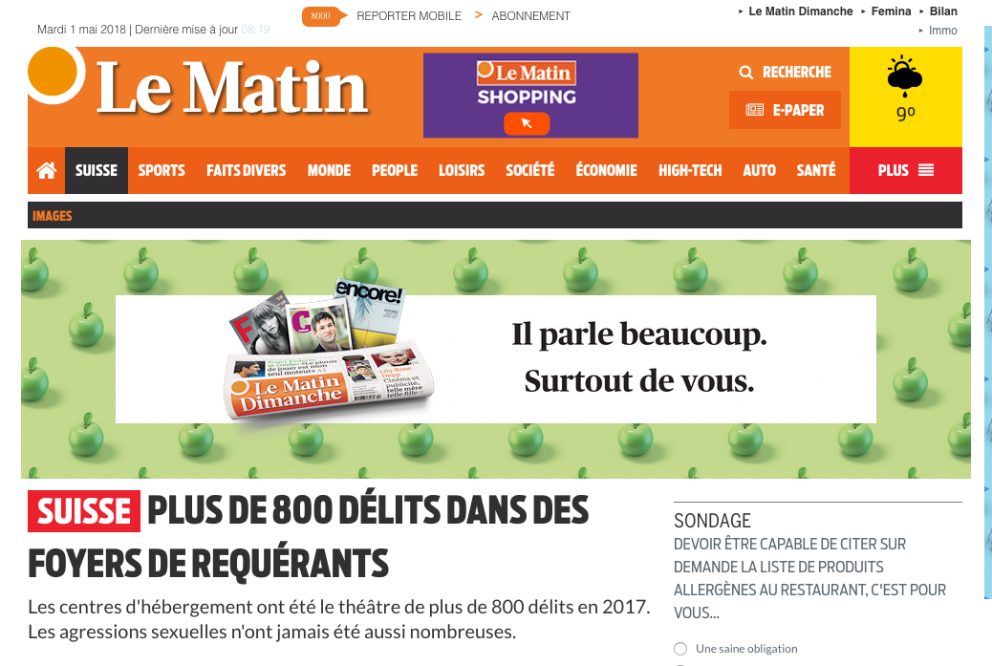

Slide 15
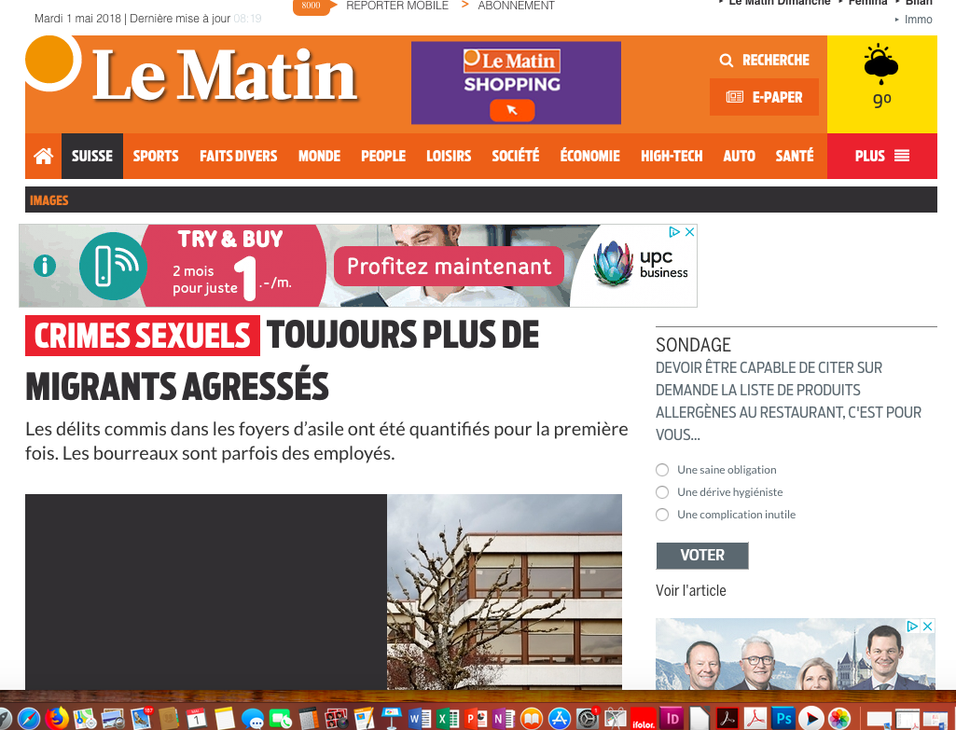

Slide 16
Utiliser les termes appropriés, c’est surtout savoir pourquoi et comment on les utilise
Utiliser le terme de «personnes réfugiées, personnes migrantes, personnes déboutées», cela permet de réhumaniser ce qui est souvent perçu comme une masse.
Garder une distance critique vis-à-vis des «automatismes terminologiques».
Ne pas oublier et rendre visible autant que possible que ces catégories sont souvent composées de femmes, hommes et enfants ; jeunes et vieux, membre de la communauté LGBTIQ+ : rendez-le visibles par les mots ou les images.
Choisir ses mots en réfléchissant à l’impact qu’ils pourraient avoir sur les représentations que se font les personnes qui nous écoutent ou qui nous lisent sur les personnes réfugiées.

Slide 17
Le Comptoir des médias
Association Vivre Ensemble
Service d’information et de documentation sur le droit d’asile
CP 171
1211 Genève 8
www.asile.ch | facebook: asile.ch | 079 102 91 00
giada.decoulon@asile.ch Le Comptoir des médias
sophie.malka@asile.ch La Revue Vivre Ensemble

